Slide 1

Facturation
Facturation

Slide 2
À propos de moi
Facturation
Bonjour à tous et toutes!
Je m'appelle Ameer Chand, et je suis ravi de vous présenter aujourd'hui mon projet : Facturation.

Slide 3
Facturation
Fort de mon expérience passée en tant que développeur iOS au Pakistan, j'ai eu l'opportunité d'observer de près un défi commun pour de nombreuses entreprises : la gestion des factures. C'est cette observation qui a été ma principale motivation.

Slide 4
Ma Motivation
Facturation
J'ai constaté que beaucoup de PME paient des sommes non négligeables, parfois jusqu'à 50 euros chaque mois, simplement pour gérer leurs processus de facturation. Mon objectif avec Facturation est de leur offrir une solution moderne, performante et accessible, qui simplifie cette tâche et leur apporte une réelle valeur ajoutée.

Slide 5
Présentation du projet
Facturation
Facturation est une application web moderne développée avec FastAPI qui permet aux entreprises de gérer efficacement leur processus de facturation. Cette solution professionnelle offre une interface intuitive pour la création, la gestion et l'export de factures au format PDF.

Slide 6
Points Clés du Projet
Facturation
🔒 Sécurisé: Système d'authentification robuste avec gestion des profils entreprises et (OAuth 2):

Slide 7
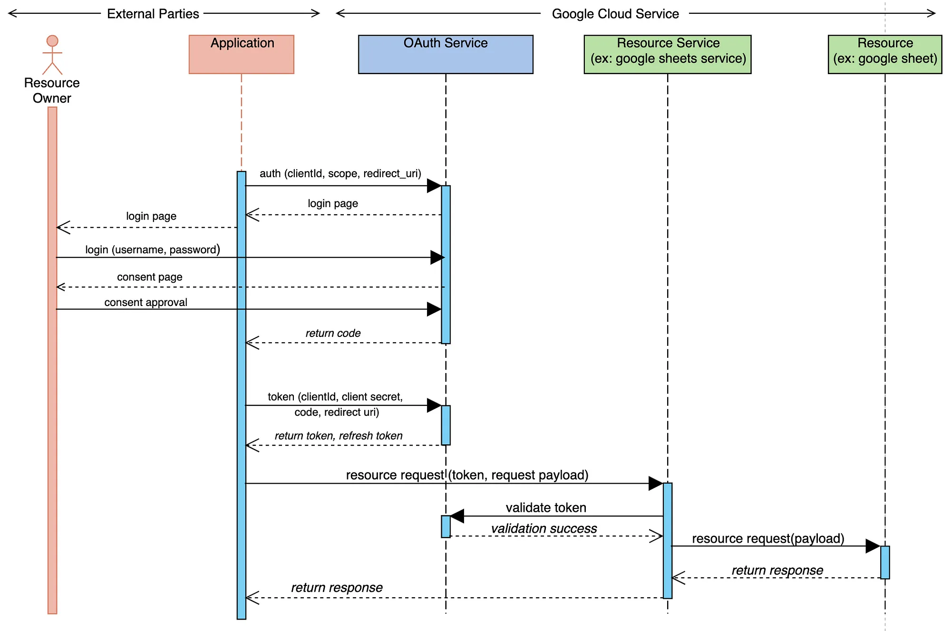
Points Clés du Projet
Facturation

Slide 8
Points Clés du Projet
Facturation
🔒 CSRF :
Empêche les demandes non autorisées provenant d'autres domaines
Protège contre les attaques CSRF où des sites malveillants tentent de soumettre des requêtes au nom d'utilisateurs authentifiés
pour en savoir plus sur

Slide 9
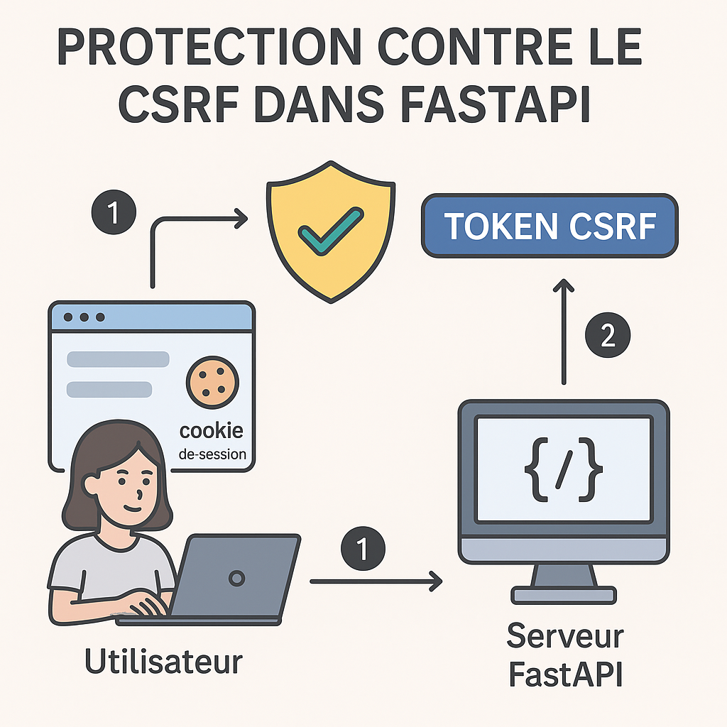
CSRF
Facturation

Slide 10
🔒 XSS :
Facturation
✅ Les balises JavaScript sont affichées comme du texte
✅ Les entités HTML sont échappées
✅ Les tentatives d'injection SQL sont neutralisées
✅ Les données sont stockées en toute sécurité dans la base de données

Slide 11
Protection Injection SQL
Facturation
Il est important de noter que l'utilisation d'un ORM comme SQLAlchemy (via vos modèles) protège intrinsèquement contre les injections SQL. SQLAlchemy crée des requêtes paramétrées, ce qui signifie que les entrées de l'utilisateur sont traitées comme des données et non du code SQL, ainsi que des attaques par injection.

Slide 12
Points Clés du Projet
Facturation
🔒 Comment ça marche
Validation de la demande :
Vérifie l'origine des demandes entrantes
Vérifie si la demande provient d'un hôte autorisé
Valide les jetons CSRF dans les formulaires/demandes
Gestion des jetons :
Fonctionne avec SessionMiddleware pour stocker et valider les jetons
Ajoute automatiquement une protection CSRF aux requêtes non-GET

Slide 13
Facturation
Facturation
Points Clés du Projet
Flexible: Gestion complète des clients, produits et factures
💰 Calculs Automatiques: TVA (20%), montants HT et TTC
📄 Export PDF: Génération de factures professionnelles personnalisables
🎨 Design Responsive: Interface moderne et adaptative

Slide 14
Caractéristiques Techniques
Facturation
Backend: FastAPI (Python)
Pourquoi FastAPI ? Pour sa haute performance (asynchrone), sa facilité de développement (typage), sa documentation automatique (Swagger UI/OpenAPI) et son écosystème Python robuste, idéal pour des APIs rapides et maintenables
Base de données: SQL Alchemy, PostgreSQL
Pourquoi SQLAlchemy ? Pour son ORM puissant et flexible, facilitant l'interaction avec la base de données et permettant de basculer facilement entre différents SGBD si nécessaire.

Slide 15
Caractéristiques Techniques
Facturation
Génération PDF: WeasyPrint
Pourquoi WeasyPrint ? Pour sa capacité à transformer du HTML/CSS en PDF de haute qualité, offrant une grande flexibilité de personnalisation des templates sans avoir à gérer des bibliothèques PDF complexes
Templates: Jinja2
Jinja2 est un moteur de templating côté serveur, souvent utilisé avec des frameworks Python comme Flask ou FastAPI (quand on veut générer du HTML côté serveur

Slide 16
Caractéristiques Techniques
Facturation
Styles: CSS3
Stylisation web, design responsive, SASS/SCSS (si applicable), personnalisation d'interfaces.
Bootstraps :
Frameworks CSS, développement rapide d'UI, composants prédéfinis, grille responsive

Slide 17
Cette application est particulièrement adaptée aux
Facturation
PME(Petite ou moyenne) et entrepreneurs
Freelances
Sociétés de services
Professionnels indépendants

Slide 18
Aperçu du Projet
Facturation
Nom du Projet: Facturation (Système de Génération de Factures )
Technologies Utilisées: Python, FastAPI, SQLAlchemy, WeasyPrint
Objectif: Simplifier la gestion complexe et chronophage des factures, réduire les erreurs manuelles, offrir une solution professionnelle accessible
Public Cible: Les PME et entrepreneurs bénéficient d'un gain de temps et d'une image professionnelle, les freelances apprécient la simplicité et l'automatisation des calculs.

Slide 19
Fonctionnalités Principales
Facturation
Gestion des Factures :
Non seulement elle permet la création et la gestion, mais elle assure également la conformité légale et offre une vue d'ensemble claire des transactions financières
Stockage des informations clients et entreprises
Calcul automatique des totaux (HT, TVA, TTC)
Génération PDF
L'export PDF n'est pas qu'un simple fichier ; il garantit un document professionnel, personnalisable à l'image de l'entreprise (logo, couleurs) et respectueux des standards comptables, éliminant le besoin d'outils tiers
Personnalisation du style avec CSS
Rendu dynamique des templates

Slide 20
Fonctionnalités Principales
Facturation
Fonctionnalités Principales
Profils d'Entreprise:
Permet à chaque utilisateur de configurer son entité, garantissant que toutes les factures émises sont conformes à son identité de marque et à ses obligations légales sans intervention manuelle répétitive
Options de personnalisation de la marque
Gestion des détails commerciaux

Slide 21
Techniques architecturales
Facturation
Composants Principaux
graph TD
A[Routeur FastAPI] --> B[Moteur de Template]
A --> C[Couche Base de Données]
B --> D[Générateur PDF]
C --> E[Modèles SQLAlchemy]

Slide 22
APIs Principales
GET /report/invoiceNumber/{invoice_id}: Générer formulaire de facture
GET /report/pdf/{invoice_id}: Générer facture PDF
Facturation
GET /report/invoiceNumber/{invoice_id}: Générer formulaire de facture
GET /report/pdf/{invoice_id}: Générer facture PDF

Slide 23
Modèles de Données
GET /report/invoiceNumber/{invoice_id}: Générer formulaire de facture
GET /report/pdf/{invoice_id}: Générer facture PDF
Facturation
Clients :
Entreprise
Invoice
InvoiceItem
ProductModel

Slide 24
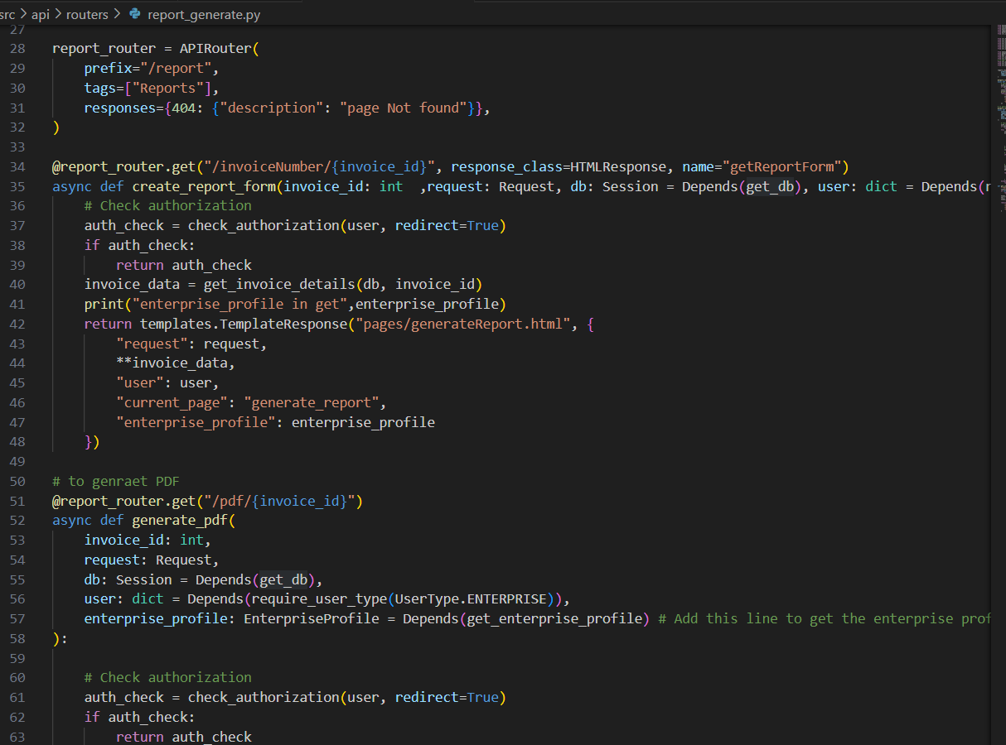
Points Forts de l'Implémentation
GET /report/invoiceNumber/{invoice_id}: Générer formulaire de facture
GET /report/pdf/{invoice_id}: Générer facture PDF
Facturation

Slide 25
Points Forts de l'Implémentation
GET /report/invoiceNumber/{invoice_id}: Générer formulaire de facture
GET /report/pdf/{invoice_id}: Générer facture PDF
Facturation
Exemple de Code : Cet extrait illustre notre approche pour la génération PDF dynamique et l'intégration des données.
Principes de Design : Respect des principes de la Clean Architecture" est excellent ! Développez un peu sur ce que cela implique concrètement (Ex: "Séparation des préoccupations, facilité de test, indépendance du Framework, ce qui assure une maintenabilité et une évolutivité à long terme
Tests Mise en place de tests unitaires pour les calculs de TVA et les logiques métiers critiques, assurant la robustesse du système
Gestion des erreurs / Logging :

Slide 26
Fonctionnalités de Sécurité
GET /report/invoiceNumber/{invoice_id}: Générer formulaire de facture
GET /report/pdf/{invoice_id}: Générer facture PDF
Facturation
Détails sur l'authentification : Quel type d'authentification ? (Ex: "Authentification basée sur les tokens JWT pour une sécurité renforcée des API
Contrôle d'accès: Implémentation d'un contrôle d'accès basé sur les rôles (RBAC) pour restreindre l'accès aux fonctionnalités sensibles en fonction du profil utilisateur Validation du profil entreprise
Validation des données: Utilisation des Pydantic Models de FastAPI pour une validation robuste des données entrantes et sortantes, protégeant ainsi l'intégrité de la base de données

Slide 27
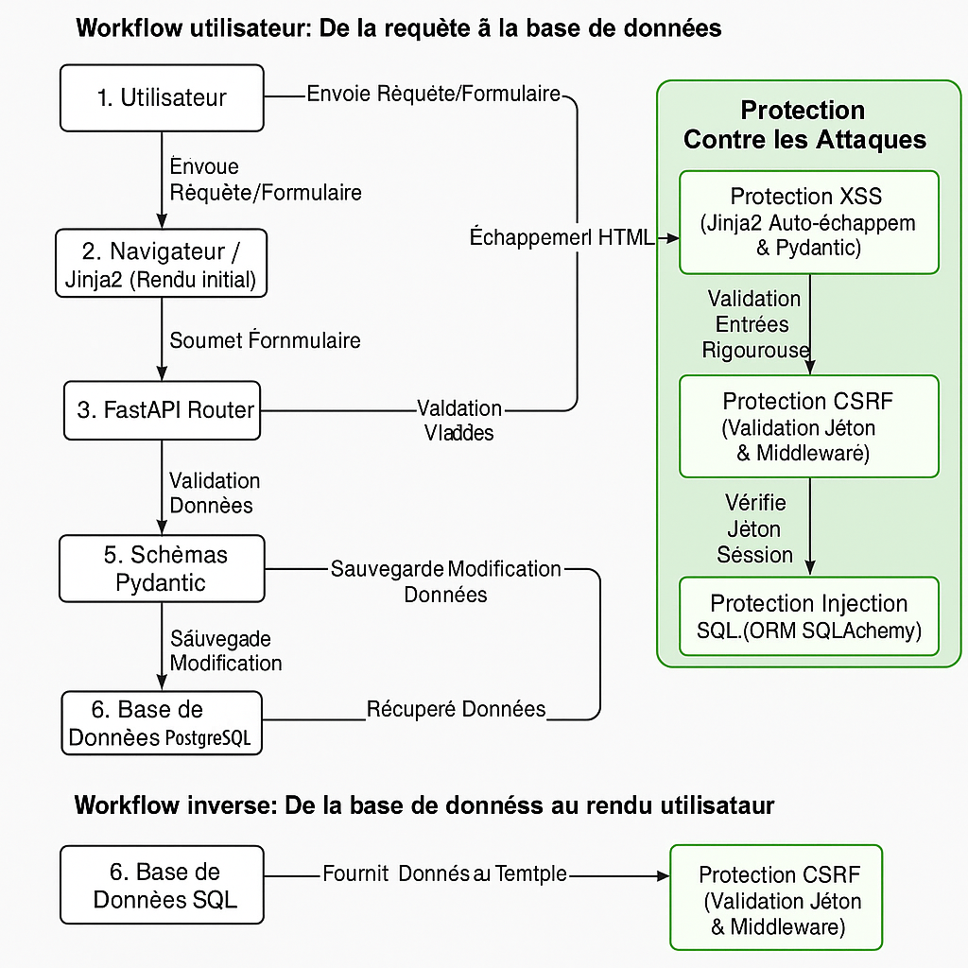
Workflow
GET /report/invoiceNumber/{invoice_id}: Générer formulaire de facture
GET /report/pdf/{invoice_id}: Générer facture PDF
Facturation

Slide 28
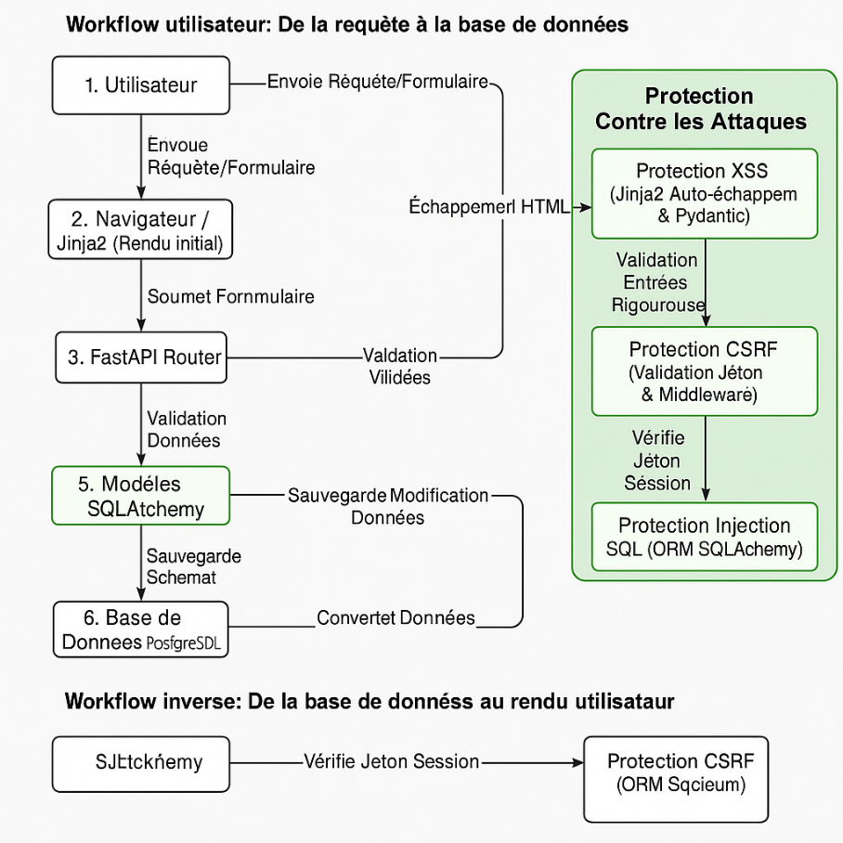
Workflow
GET /report/invoiceNumber/{invoice_id}: Générer formulaire de facture
GET /report/pdf/{invoice_id}: Générer facture PDF
Facturation

Slide 29
Prérequis de Déploiement
GET /report/invoiceNumber/{invoice_id}: Générer formulaire de facture
GET /report/pdf/{invoice_id}: Générer facture PDF
Facturation
Python 3.7+
FastAPI
WeasyPrint
Base de données SQL
Hébergement de fichiers statiques
Poetry

Slide 30
Prérequis de Déploiement
GET /report/invoiceNumber/{invoice_id}: Générer formulaire de facture
GET /report/pdf/{invoice_id}: Générer facture PDF
Facturation
Conteneurisation via Docker pour un déploiement facilité et une portabilité maximale.
Gestion des dépendances : Utilisation de requirements.txt ou Poetry pour une gestion claire des dépendances Python.
Poetry est un outil de gestion de dépendances et de paquets en Python. Il vise à simplifier la gestion des projets Python en s'occupant de l'installation, de la résolution des dépendances et de la publication des paquets.

Slide 31
Améliorations Futures
GET /report/invoiceNumber/{invoice_id}: Générer formulaire de facture
GET /report/pdf/{invoice_id}: Générer facture PDF
Facturation
Support multi-langues
Intégration de paiements supplémentaires
Personnalisation des modèles de factures
Système de notification par email
Version mobile
Auto response Client d’apres question de client
Integration de l’AI(ChatGpt)

Slide 32
Ecran
GET /report/invoiceNumber/{invoice_id}: Générer formulaire de facture
GET /report/pdf/{invoice_id}: Générer facture PDF
Facturation

Slide 33

Merci de Votre Attention
Facturation

